Slide 1
45-5
This work is licensed under a Creative Commons Attribution-ShareAlike 4.0 International License.
Please add this statement to all the videos you create.
English Bible quotes are from the World English Bible US, which is in the public domain.
Notes:
Ch
45 Empty Tomb
1. Empty Tomb - Matt 28:1-8, 11-15; Mark 16:1-11; Luke 24:1-11 (Left Top)
2. Mary Magdalene meets Jesus - John 20:1-18 (Right Top)
3. Road to Emmaus - Luke 24:13-35 (Right Bottom)
4. Jesus & Disciples - Matt 28:16-20; Mrk 16:14-19; Luke 24:36-49; John 20:24-31
(Left Bottom)
5. Sea of Galilee - John 21:1-25 (Center)

Slide 2
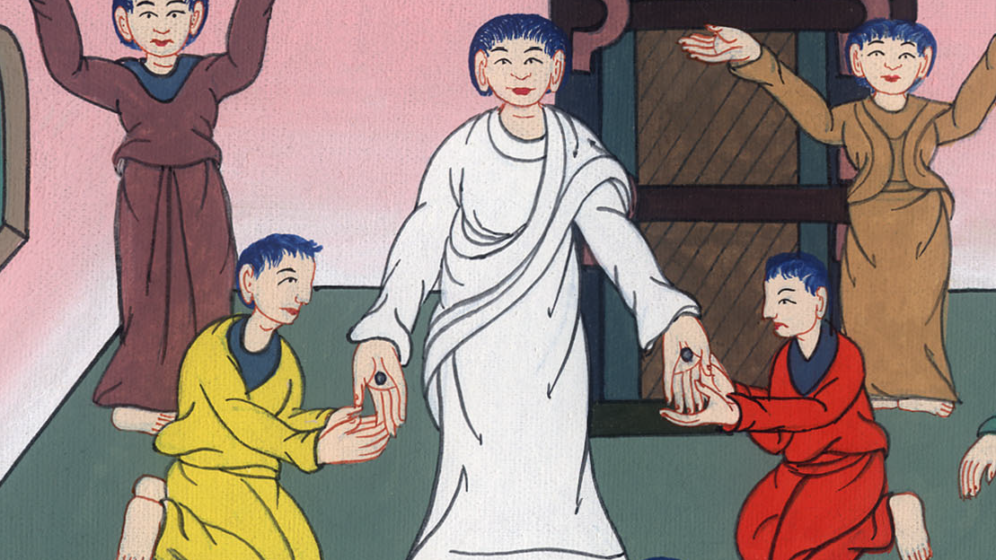
अविश्वासी थोमा
- यूहन्ना 20:24-31
This work is licensed under a Creative Commons Attribution-ShareAlike 4.0 International License

Slide 3
Unbelieving Thomas- John 20:24-31
अविश्वासी थॉमस - जॉन 20:24-31

Slide 4
अविश्वासी थोमा
- यूहन्ना 20:24-31

Slide 5
John 20
24Now Thomas called Didymus, one of the Twelve, was not with the disciples when Jesus came.
यूहन्ना 20
24परन्तु बारहों में से एक व्यक्ति अर्थात् थोमा जो दिदुमुस कहलाता है, जब यीशु आया तो उनके साथ न था।

Slide 6
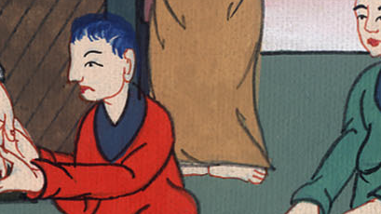
यूहन्ना 20:24

Slide 7
25So the other disciples told him, “We have seen the Lord!”
But he replied, “Unless I see the nail marks in His hands, and put my finger where the nails have been, and put my hand into His side, I will never believe.”
25जब और चेले उससे कहने लगे, “हमने प्रभु को देखा है,” तब उसने उनसे कहा, “जब तक मैं उसके हाथों में कीलों के छेद न देख लूँ, और कीलों के छेदों में अपनी उँगली न डाल लूँ, तब तक मैं विश्वास नहीं करूँगा।”

Slide 8
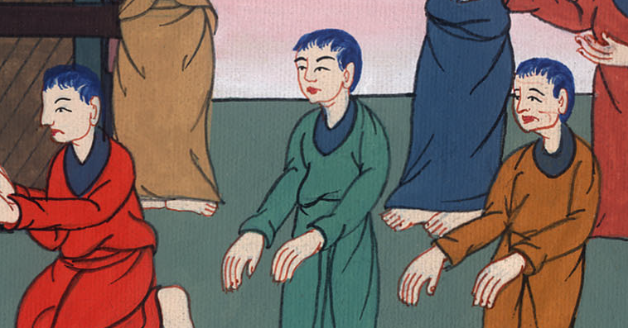
यूहन्ना 20:25

Slide 9
26Eight days later, His disciples were once again inside with the doors locked, and Thomas was with them. Jesus came and stood among them and said, “Peace be with you.”
26 आठ दिन के बाद उसके चेले फिर घर के भीतर थे, और थोमा उनके साथ था, और द्वार बन्द थे, तब यीशु ने आकर और बीच में खड़ा होकर कहा, “तुम्हें शान्ति मिले।”

Slide 10
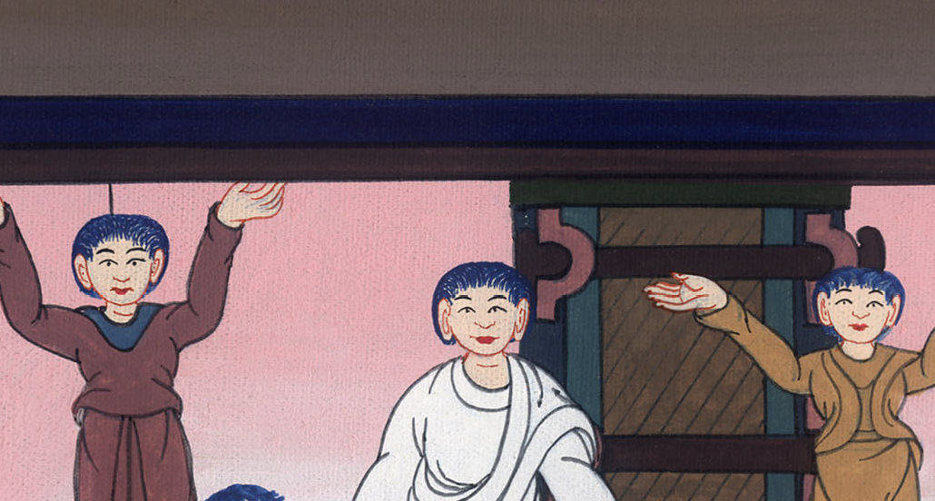
यूहन्ना 20:26

Slide 11
27Then Jesus said to Thomas, “Put your finger here and look at My hands. Reach out your hand and put it into My side. Stop doubting and believe.”
27तब उसने थोमा से कहा, “अपनी उँगली यहाँ लाकर मेरे हाथों को देख और अपना हाथ लाकर मेरे पंजर में डाल और अविश्वासी नहीं परन्तु विश्वासी हो।”

Slide 12
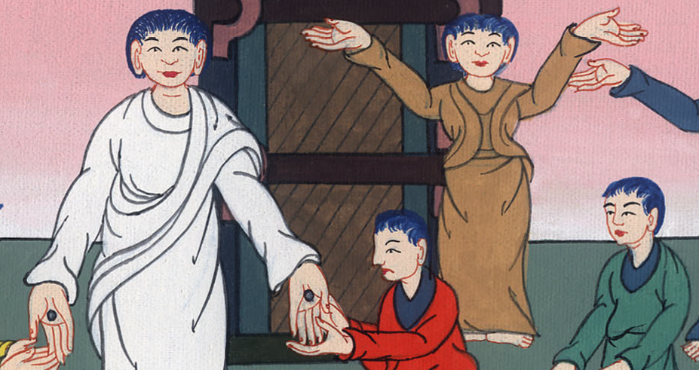
यूहन्ना 20:27

Slide 13
28Thomas replied, “My Lord and my God!”
28यह सुन थोमा ने उत्तर दिया, “हे मेरे प्रभु, हे मेरे परमेश्वर!”

Slide 14
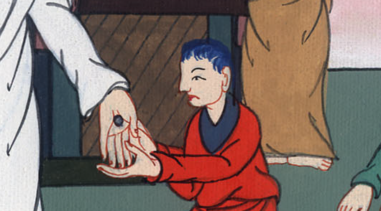
यूहन्ना 20:28

Slide 15
29Jesus said to him, “Because you have seen Me, you have believed; blessed are those who have not seen and yet have believed.”
29यीशु ने उससे कहा, “तूने तो मुझे देखकर विश्वास किया है? धन्य हैं वे जिन्होंने बिना देखे विश्वास किया।”

Slide 16
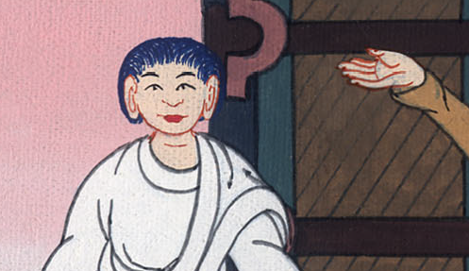
यूहन्ना 20:29

Slide 17
30Jesus performed many other signs in the presence of His disciples, which are not written in this book.
30यीशु ने और भी बहुत चिन्ह चेलों के सामने दिखाए, जो इस पुस्तक में लिखे नहीं गए।

Slide 18
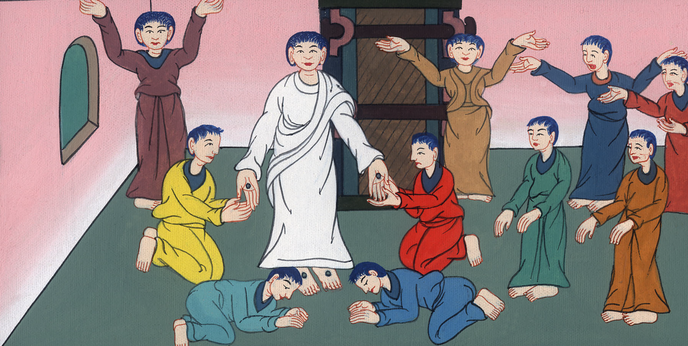
यूहन्ना 20:30

Slide 19
31But these are written so that you may believe that Jesus is the Christ, the Son of God, and that by believing you may have life in His name.
31परन्तु ये इसलिए लिखे गए हैं, कि तुम विश्वास करो, कि यीशु ही परमेश्वर का पुत्र मसीह है: और विश्वास करके उसके नाम से जीवन पाओ।

Slide 20
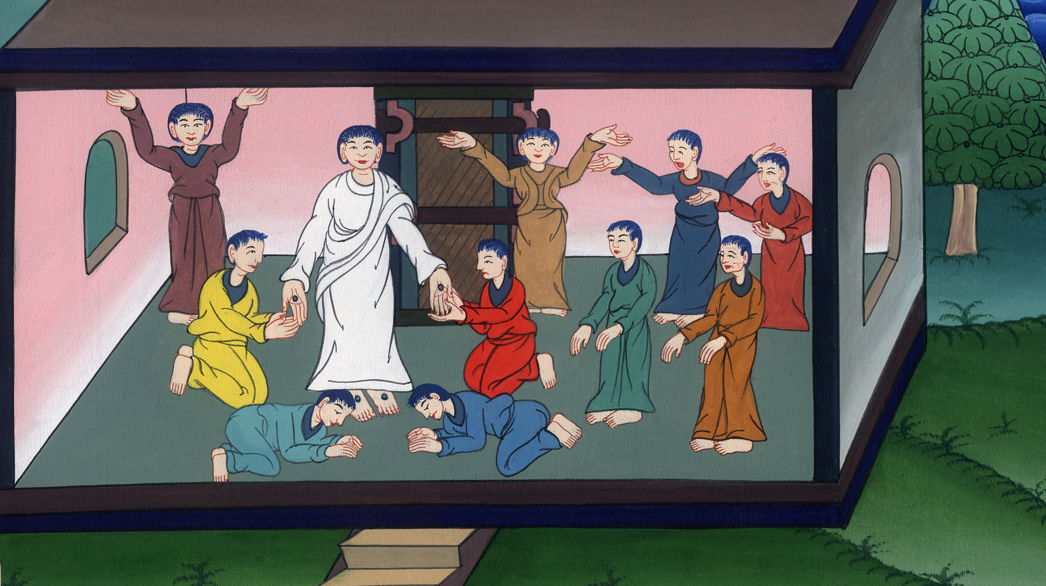
यूहन्ना 20:31

